Slide 1
Môn: đạo đức Bài: Chia sẻ vui, buồn cùng bạn ( tiết 2).
Hoạt động 1:
Làm bài tập cá nhân
Em hãy viết vào ô chữ Đ trước các việc làm đúng vá chữ S vào các việ làm sai:

Slide 2
Môn: đạo đức Bài: Chia sẻ vui, buồn cùng bạn ( tiết 2).
Đ
Hỏi thăm, an ủi bạn khi có chuyện buồn.
Động viên, giúp đỡ khi bạn bị điểm kém.
Chúc mừng khi bạn được điểm 10.
Vui vẻ khi được phân công giúp đỡ bạn học kém.
Tham gia cùng các bạn quyên góp sách vở, quần áo cũ để giúp bạn nghèo trong lớp.
Thờ ơ cười nói khi bạn có chuyện buồn.
Kết bạn với cấc bạn bị khuyết tật, các bạn nhà nghèo.
Ghen tức khi thấy bạn học giỏi hơn mình.
Đ
Đ
Đ
Đ
S
Đ
S

Slide 3
Các việc làm đúng:
Hỏi thăm, an ủi bạn khi có chuyện buồn.
Động viên, giúp đỡ khi bạn bị điểm kém.
Chúc mừng khi bạn được điểm 10.
Vui vẻ khi được phân công giúp đỡ bạn học kém.
Tham gia cùng các bạn quyên góp sách vở, quần áo cũ để giúp bạn nghèo trong lớp.
Kết bạn với cấc bạn bị khuyết tật, các bạn nhà nghèo.

Slide 4
Chương trình: HÁI HOA DÂN CHỦ:
Luật chơi:
Chia làm 2 nhóm và mỗi nhóm chọn cho mình 1 bông hoa và trả lời câu hỏi tương ứng.
Có 12 bông hoa, trong đó có 9 câu hỏi và 3 bông hoa may mắn. Đội nào chọn được hoa may mắn thì không cần phải trả lời câu hỏi.

Slide 5
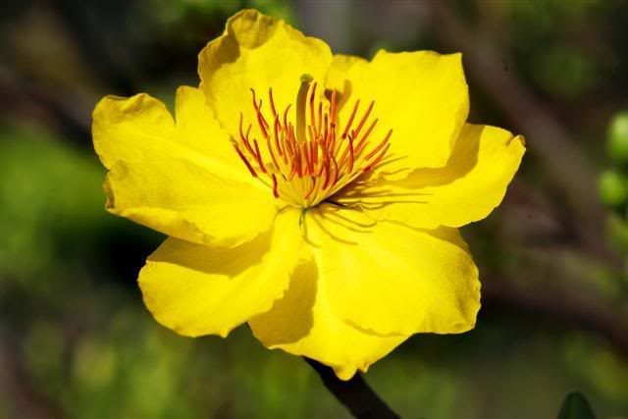
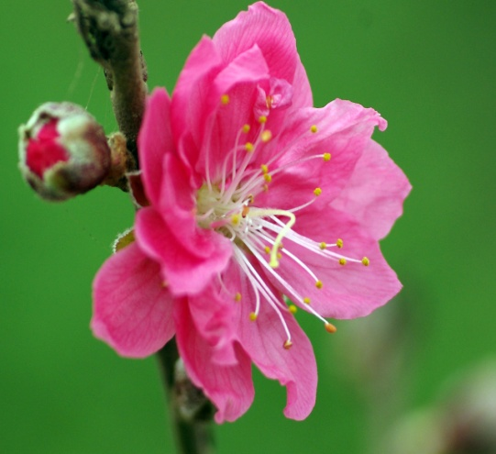
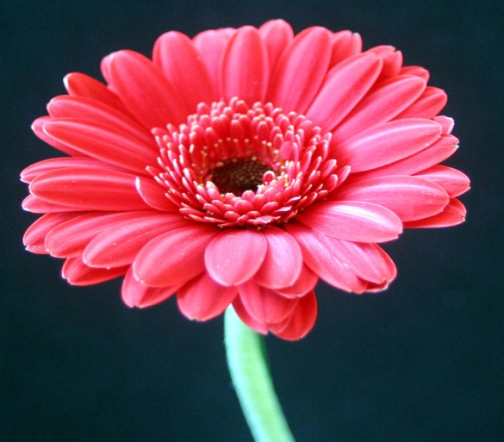
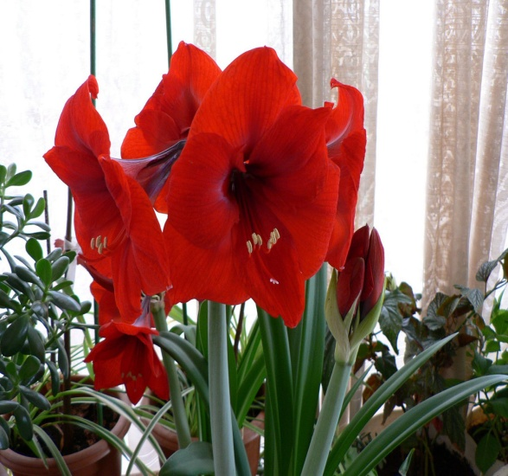
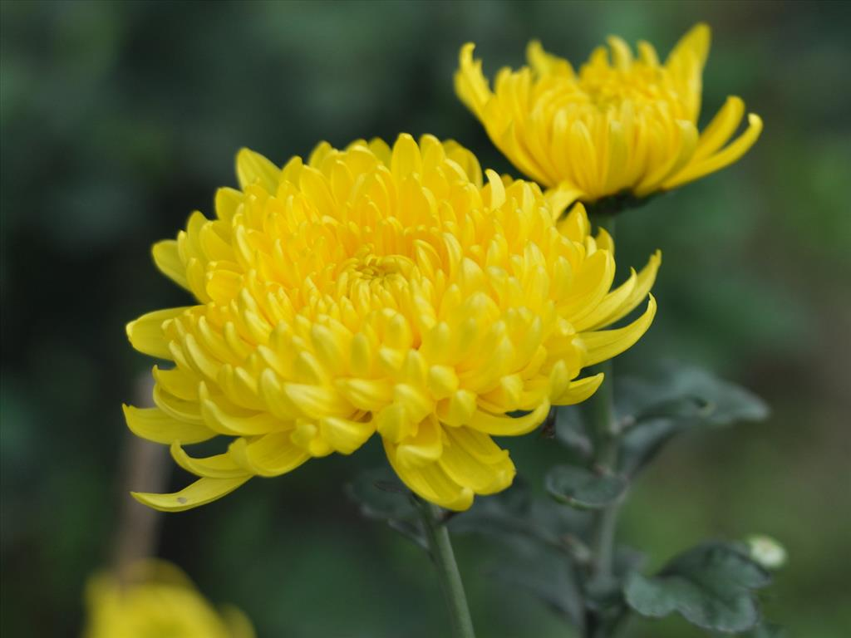
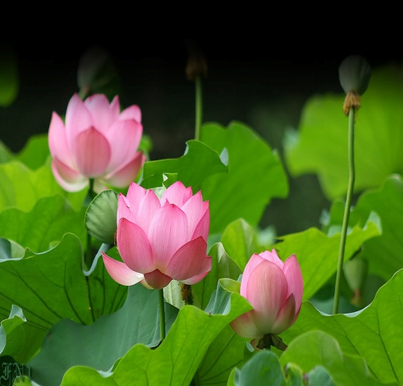
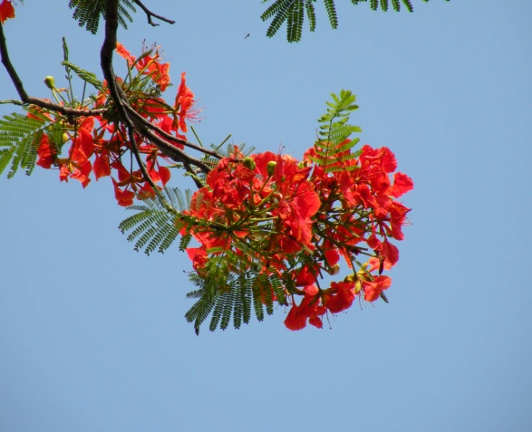
Khi bạn bè có chuyện vui buồn, em cần
Chia sẻ cùng bạn để niềm vui được
Nhân lên, nỗi buồn được vơi đi.
Mọi trẻ em đều có quyền được đối
xử Bình đẳng

Slide 6
Câu hỏi 2:
Em đã bao giờ được bạn bè chia sẻ buồn vui chưa? Hãy kể một trường hợp cụ thể?

Slide 7
Câu hỏi 1:
Em đã biết chia sẻ buồn vui với bạn bè trong lớp chưa? Và chia sẻ như thế nào?

Slide 8
Câu hỏi 3:
Khi được bạn bè chia sẻ vui buồn em cảm thấy như thế nào? Nếu bạn em gặp chuyện buồn em sẽ làm như thế nào?

Slide 9
Câu hỏi 4:
Vì sao bạn bè cần quan taam chia sẻ vui bồn cùng nhau?

Slide 10
Câu hỏi 5:
Em sẽ làm gì khi bạn có niềm vui, hoặc khi gặp cuyện buồn?

Slide 11
Câu hỏi 6:
Hãy kể một câu cuyện về chia sẻ buồn vui cùng các bạn?

Slide 12
Câu hỏi 7:
Hát một bài há hoặc đọc một bài thơ về tình bạn?

Slide 13
Câu hỏi 8:
Em đã từng được bạn chia sẻ buồn vui chưa? Hãy kể một trường hợp cụ thể. Khi đó em cảm thấy như thế nào?

Slide 14
Câu hỏi 9:
Bạn sẽ làm gì nếu thấy bạn mình phân biệt đỗi xử với các bạn nghèo bạn khuyết tật?

Slide 15
Bông hoa may mắn

Slide 16
Hoạt động nối tiếp:
Chuẩn bị bài mới:
“Tích cực tham gia
việc lớp, việc trường”

Slide 17
Chúc các em học tốt.

